Slide 1
NextsJS Smart Contract Lottery
Lesson 10
Garry Abel Diaraja H - 1103190147

Slide 2
Next JS for smart contract
Aplikasi terdesentralisasi hadir dalam berbagai bentuk dan ukuran. Kami memiliki pembuat pasar terdesentralisasi, pinjaman kilat, permainan kripto, dan situs NFT sederhana. Tebak yang mana yang akan kita buat? Itu benar, NFT yang sederhana.Presentasi ini akan dengan cepat membahas pengaturan NextJS, mengunduh Web3 dan MetaMask,

Slide 3

Set up
Following command, untuk membuat project next js baru

Slide 4
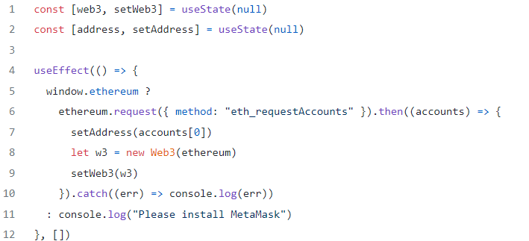
Looking for Web3
MetaMask menyuntikkan objek window.ethereum ke browser kita setiap kali ekstensi diinstal dan aktif. Kami melakukan ini ketika halaman selesai memuat di kait useEffect dan memasukkannya ke status untuk digunakan nanti.

Slide 5
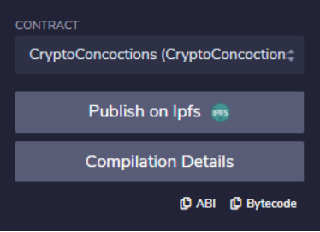
The ABI and calling contract functions
Untuk dapat memanggil fungsi dengan objek web3 yang baru dibuat, kita perlu menambahkan ABI kontrak pintar kita dalam kode. Kami membutuhkan ABI untuk menambahkan objek kontrak ke status kami dari mana kami dapat memanggil fungsi.Kitamendapatkan ABI saya menggunakan Remix, IDE Soliditas online dan kompiler. Tambahkan file baru dan tempel kode kontrak pintar Anda ke dalam editor. Klik kanan file baru di Remix dan klik kompilasi. Buka tab kompilasi di sebelah kiri, dan klik tombol ABI kecil untuk menyalin ABI Anda. rekatkan ke variabel baru dalam kode kami di bawah status.

Slide 6
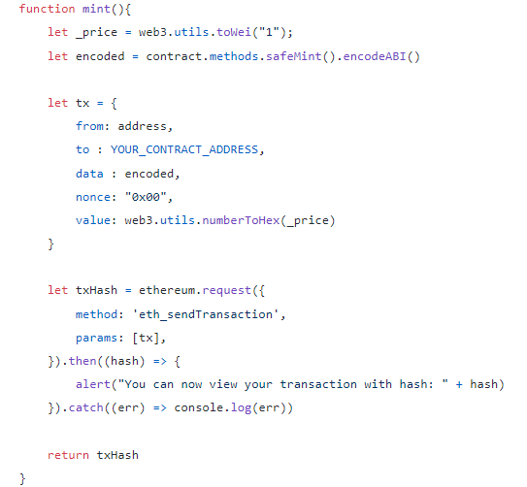
Calling a contract view function
Ada dua cara untuk memanggil fungsi kontrak dari Web3. Itu tergantung pada jenis fungsi untuk mengetahui mana yang akan digunakan. Untuk fungsi tampilan, dan fungsi yang tidak memerlukan biaya gas, kami dapat menggunakan status kontrak baru kami untuk menelepon

